Slide 1
ГАРСИЯ МАРКЕС

Slide 2
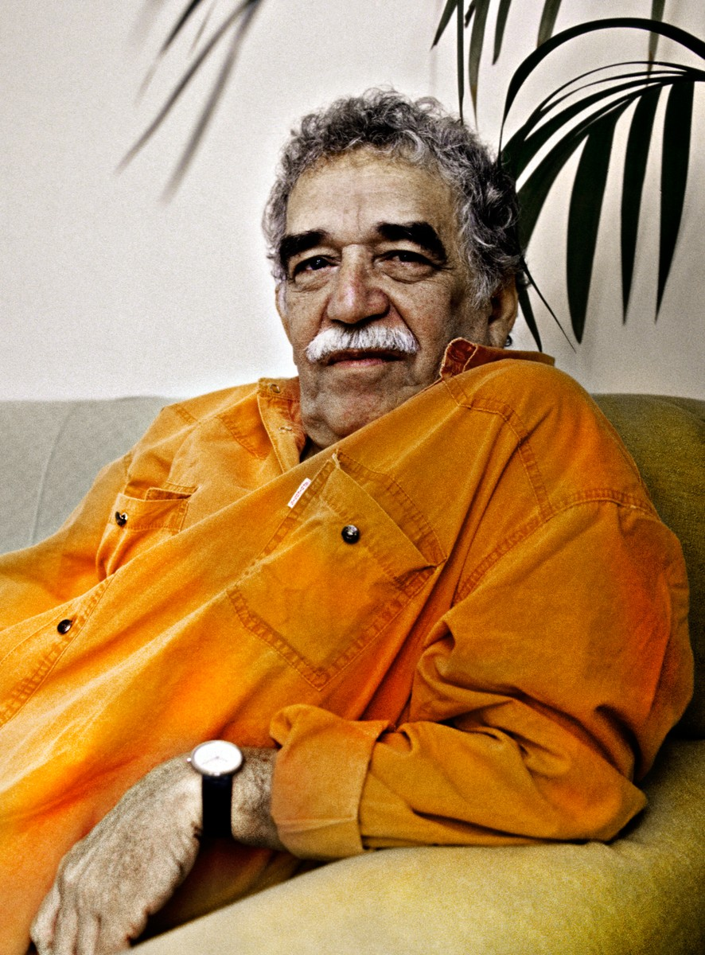
Габриэль Хосе де ла Конкордиа «Габо» Гарсиа Маркес
(6 марта 1928 – 17 апреля 2014)
— колумбийский писатель-прозаик, журналист, издатель и политический деятель. Лауреат Нейштадтской литературной премии (1972) и Нобелевской премии по литературе (1982). Представитель литературного направления «магический реализм».

Slide 3
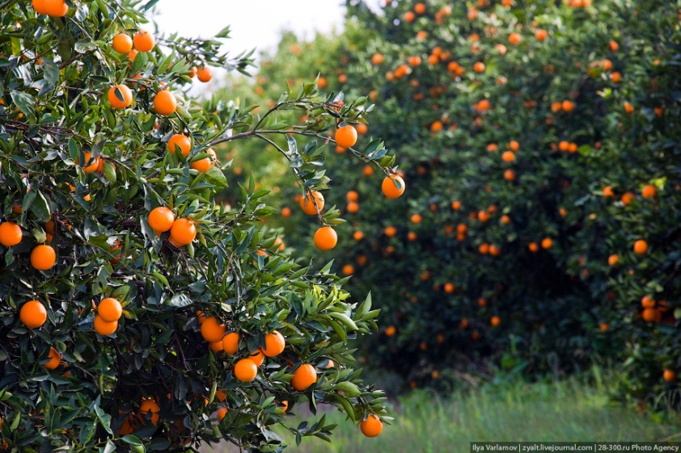
Биография
Родился в колумбийском городке Аракатака (департамент Магдалена) в семье Элихио Гарсиа и Луизы Сантьяго Маркес. Вскоре после рождения Габриэля его отец стал фармацевтом. В январе 1929 года его родители переехали в город Сукре. Маркес остался в Аракатаке, где его воспитывали бабушка и дед по материнской линии. Именно эти родственники познакомили будущего писателя с народными преданиями и языковыми особенностями, ставшими впоследствии важным элементом его творчества.

Slide 4
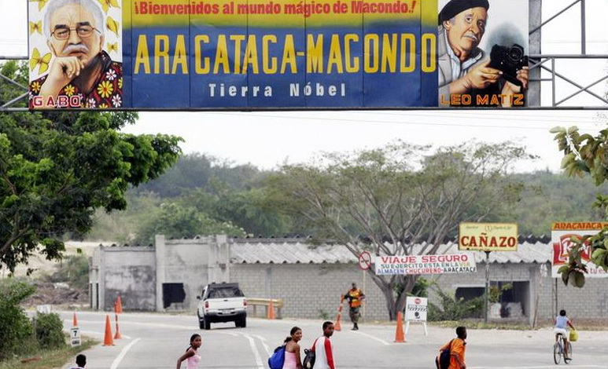
Родной город был построен «Юнайтед фрут компани», оттого американизированный быт жителей сочетался здесь с типичной для Латинской Америки верой в духов и магию. Для поклонников творчества Маркеса не составит труда узнать в Аракатаке знаменитый Макондо. Да и сам писатель неоднократно подтверждал, что жизнь городка и его жителей стала основой его метода «магического реализма» и подарила ему десятки сюжетов и персонажей.
Кстати, в 2006 году очередной мэр Аракатаки предложил переименовать городок в Макондо, и это решение было поддержано 90% проголосовавших. К сожалению, для воплощения идеи в жизнь не сложилось кворума — жители не пришли на выборы в необходимом числе.

Slide 5
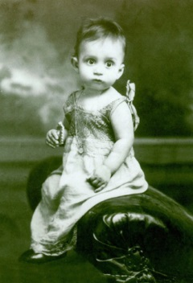
Биография
Габо прожил в Аракатаке до восьми лет. Отец и мать уехали на заработки в другой город, так что маму мальчик увидел лишь в два года, а папу — в шесть лет. Габо был старшим из 16 детей своих родителей.
«Мне просто сказали: подойди и поздоровайся со своей мамой!»

Slide 6
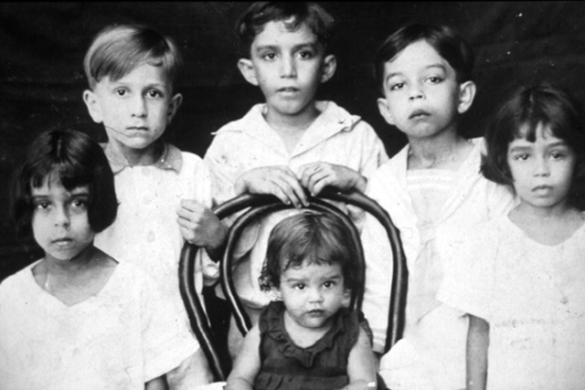
Маркес с братьями и сестрами

Slide 7
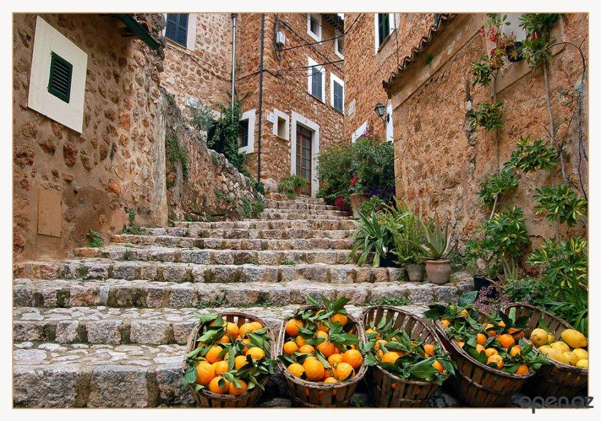
Габо отличался неудержимой фантазией, он постоянно придумывал события, несуществующих друзей или даже притворялся больным. Все, кроме стариков, ругали его и обзывали лгунишкой и болтуном. Только наивная бабушка верила ребячьим фантазиям и даже вообразила, что ее внук — прорицатель! Ласковым и снисходительным с любимым внуком был дед — ветеран гражданской войны 1899-1903 гг., полковник Николас Рикардо Маркес Мехия. Полковник Маркес на всю жизнь остался кумиром для Маркеса-писателя: «Я часто ловлю себя на том, что говорю, как дед. Я всегда был склонен рассуждать с его позиции, и в десять лет меня даже прозвали «Стариканом».

Slide 8
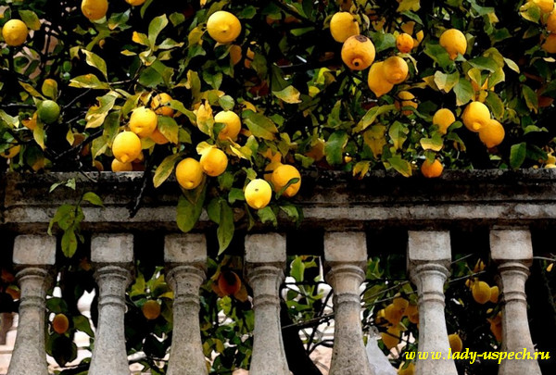
Еще одно признание Нобелевского лауреата: «Все мое писательство — попытка понять, что произошло со мной и миром в те первые восемь лет жизни». Мать писателя без труда узнавала среди его персонажей людей, которые окружали ее сына в детстве. Кстати, саму Луису Сантьягу Маркес вывел в «Хронике объявленной смерти».
Так случилось, что в 1936 году полковник Маркес, обожаемый Габриэлем дедушка, скончался, и маленький Габо переехал к родителям.

Slide 9
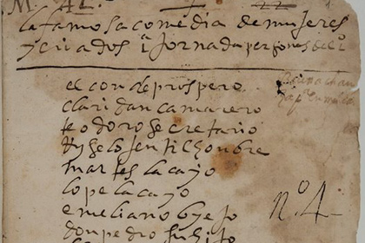
Следующим человеком, который оказал важное влияние на будущего писателя, стал преподаватель испанского языка и литературы дон Карлос Эрмида. Габо был его любимцем, и, наказывая юношу за провинности, дон Карлос приказывал ему написать рассказ. Так Маркес понял, что можно не только сочинять, но и записывать свои фантазии, причем если первое вызывает возмущение, то второе — одобрение и поощрение.

Slide 10
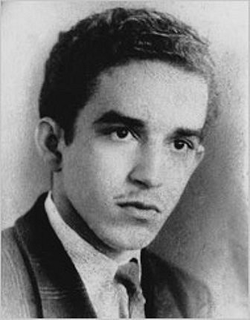
Биография
В 1946 году по настоянию родителей Габо поступил в Национальный университет Боготы, дабы освоить юриспруденцию и стать адвокатом.

Slide 11
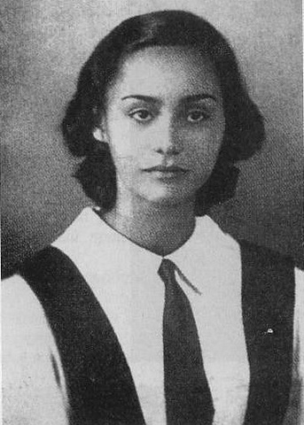
Биография
В этом же году молодой человек познакомился со своей будущей женой Мерседес. Ему было 18, ей 13. Он в шутку предложил ей пожениться, она согласилась и отнеслась к этому очень серьезно. Следующие десять лет Мерседес ждала терпеливо своего возлюбленного и регулярно писала ему письма. «Мои литературные достижения — результат любви и поддержки родных», — сказал пожилой Маркес в одном из интервью.

Slide 12
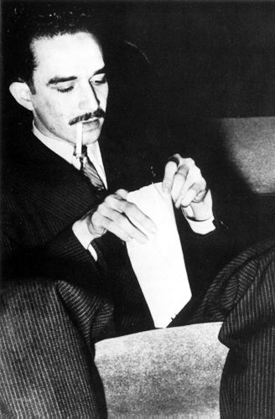
Биография
Действительно, неизвестно, стал бы не самый успешный на первых порах писатель тем, кем он стал, если бы его тыл не прикрывала надежная и верящая в него женщина. Говорят, именно Мерседес настояла, чтобы Габо бросил все дела и сосредоточился на написании большой и серьезной, с ее точки зрения, вещи — романа «Сто лет одиночества».

Slide 13
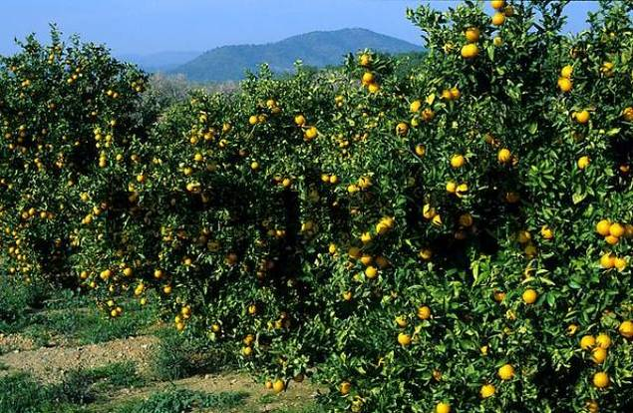
Но в 1940-х годах для Маркеса на первом месте не писательство, а журналистика. Освоив в университете некоторые ее теоретические основы, в 1950-м он бросил учебу и стал репортером (обладателем вузовского аттестата Маркес стал много позже — в 1971 году Колумбийский университет наградил писателя почетным дипломом). Жизнь парня была нищей и беспутной, он месяцами жил в борделях, потому что платить за гостиницу было дороже. Дружил с проститутками (за что Мерседес называла его сукиным сыном), с удовольствием выслушивал их жалостливые истории и рассказывал им свои. Проститутки его кормили, перепечатывали на машинке его рукописи и избавляли от мук одиночества как умели.

Slide 14
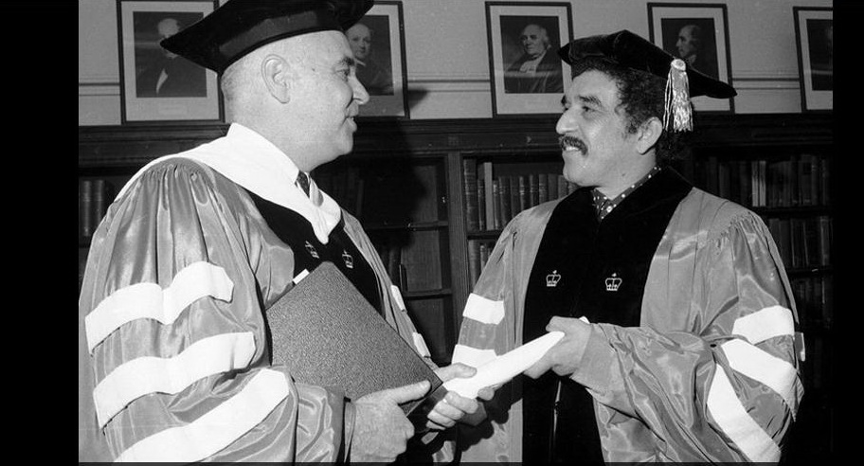
Получение диплома, 1971 г.

Slide 15
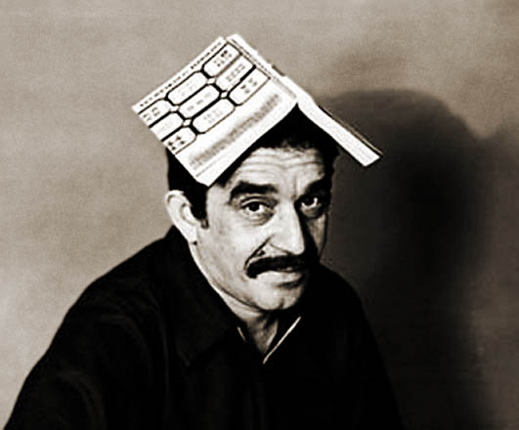
Начало творчества
Параллельно с журналистской деятельностью Габо писал рассказы, повести. В 1952 году, будучи хроникером газеты El Heraldo, он опубликовал в ней первую часть своей повести "Палая листва". Писатели, которыми восхищался сам Маркес, — Франц Кафка, Уильям Фолкнер, Вирджиния Вулф, позже поэт Рубен Дарио.

Slide 16
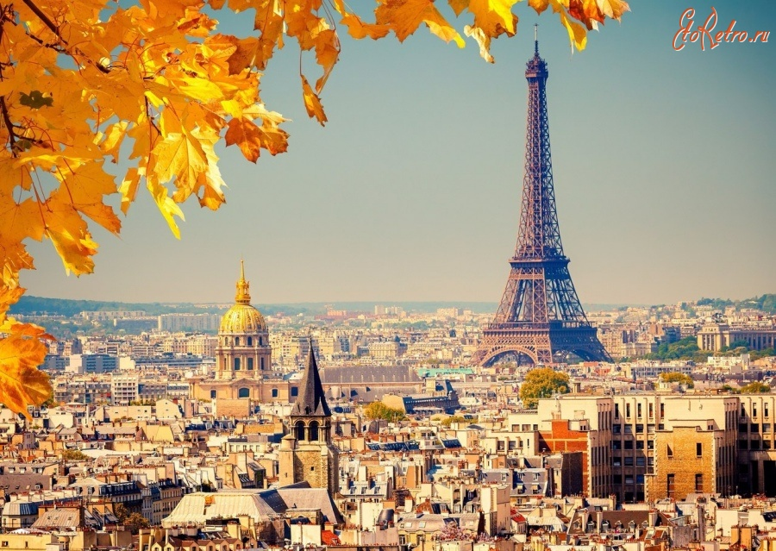
В качестве репортера Маркес побывал в США, Европе. Так, в 1954-м Маркес отправился собкором в Рим. В 1956-м он находился в Париже и из-за политических событий на родине не спешил возвращаться домой — неизвестно, что ждало бы там острого на язык репортера. Именно в этот, 1956-й, год в Париже он создал свою знаменитую повесть «Полковнику никто не пишет», опубликовать которую ему удалось лишь в 1961 году.

Slide 17
Связь с СССР
В 1957-м не совсем легально, под видом музыканта одной из групп, приглашенных на Московский фестиваль молодежи и студентов, Габо впервые побывал в СССР. Свой следующий визит в Советский Союз он нанес уже в статусе маститого писателя в 1979 году, вскоре после публикации на русском языке «Ста лет одиночества». В 1987-м Маркес вновь побывал в СССР и встретился с Горбачевым, о котором отозвался довольно лестно.

Slide 18
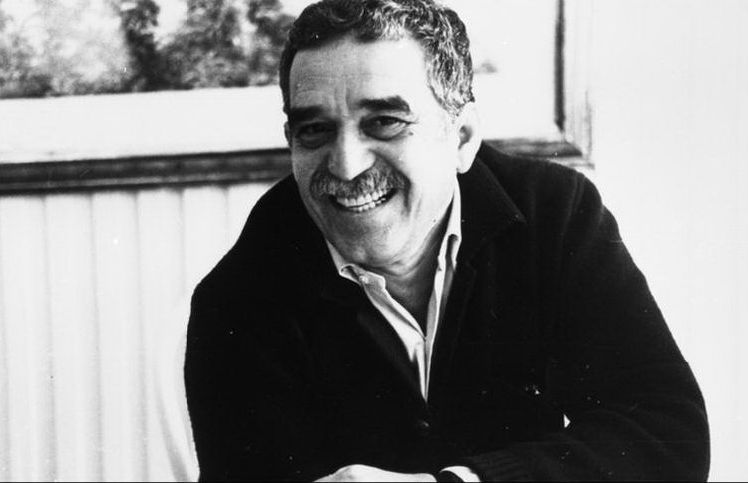
Связь с СССР
Своему русскому биографу Маркову Маркес рассказывал, что несколько раз побывал в России инкогнито, в качестве туриста, «потому что в вашей стране очень красивые женщины».

Slide 19
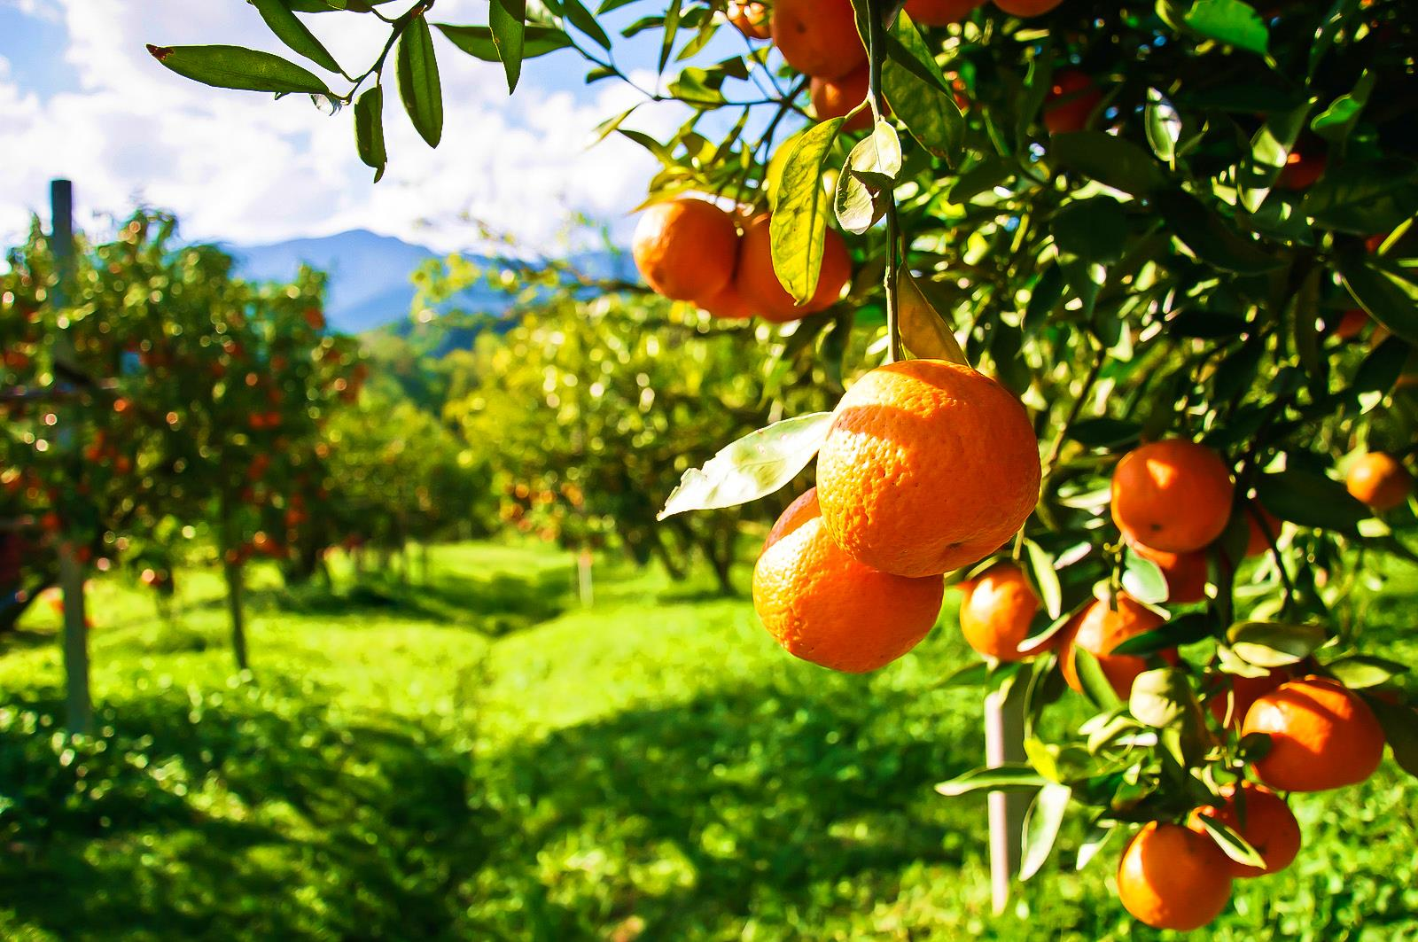
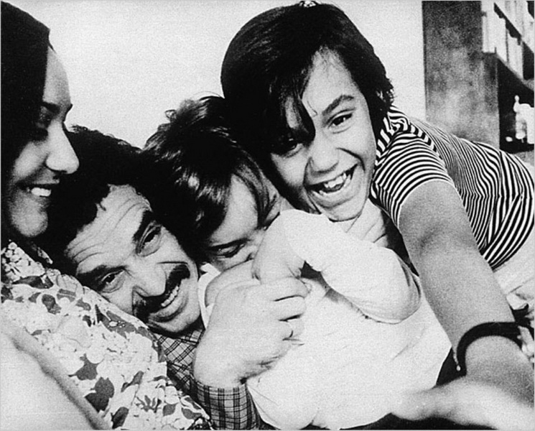
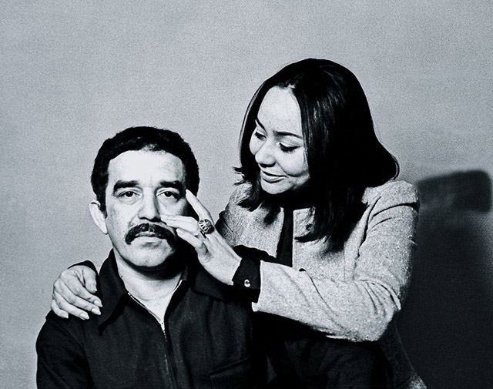
Но сколько бы красавиц не встретил на своем пути Габо, а женился он на Мерседес, которая подарила ему двух сыновей — Гонсало и Родриго. Родриго в будущем суждено было стать режиссером и призером Каннского фестиваля.

Slide 20
Шестидесятые годы
В 1961-м семья переехала в Мексику и поселилась в ее столице Мехико. Маркес активно писал и публиковался. Помимо «Полковника…» в 1961 году, в 1962-м вышел сборник его рассказов «Похороны Большой Мамочки», а в 1966-м — роман «Недобрый час». Также Габо работал как журналист и рекламный менеджер.

Slide 21
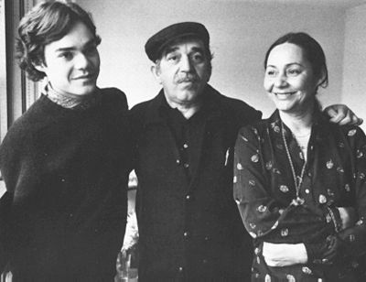
После переезда

Slide 22
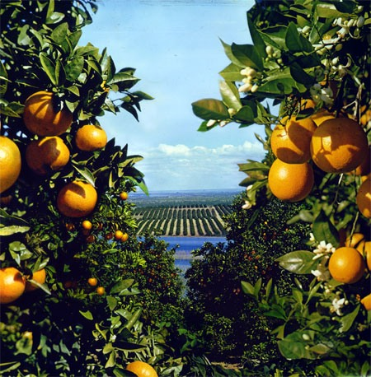
Кстати сказать, рекламщиком Гарсиа Маркес был прирожденным. И всю жизнь уделял пристальное внимание самопродвижению. За умение эффектно преподнести собственную персону его двойную фамилию шутники переделали в «Гарсиа Маркетинг». «Я пишу, чтобы меня любили, — шутил сам Маркес. — Я очень боюсь, что существует кто-то, кто не любит меня».

Slide 23
«Сто лет одиночества»
Большая литература требовала самоотдачи, и в январе 1965 года Маркес оставил все дела и засел за написание своего знаменитейшего романа «Сто лет одиночества». На долгих 18 месяцев все заботы о семье взяла на себя Мерседес. Это было непростое время, семья залезла в долги. Спасало то, что окрестные лавочники, прослышав, что «Габо пишет великую вещь», охотно ссужали Маркесов продуктами и канцелярскими принадлежностями.

Slide 24
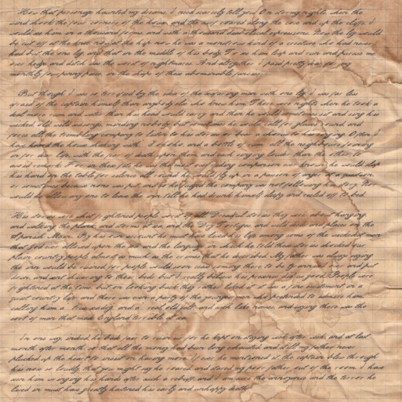
Бумаги писателю требовалось невероятное количество. Все дело в особом «пунктике» Маркеса: если он допускал опечатку, то считал это дурным знаком, немедленно выдирал лист из печатной машинки, вставлял другой и начинал набирать заново. Порой у него уходило по 500 листов, чтобы напечатать без помарок 10. Когда спустя годы у писателя появился компьютер, он был в полном восторге от возможности править текст, не портя бумагу.

Slide 25
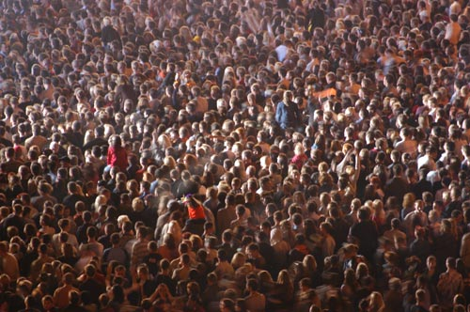
В конце концов, одно из издательств согласилось принять рукопись, и не прогадало. Роман вышел в 1967 году и имел ошеломляющий успех. А к 2014 году только бумажных копий книги в мире продано около 30 миллионов. «Сто лет одиночества» изменили мировую литературу, сделав жанр «магического реализма» одним из самых популярных.

Slide 26
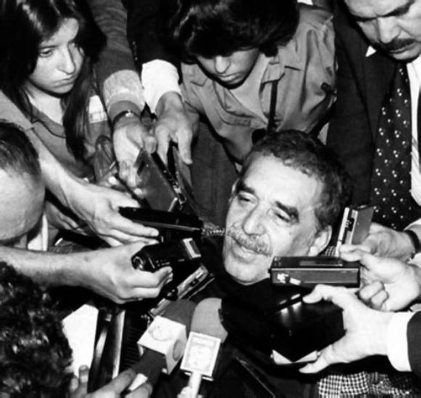
Самокритика
Сам Маркес, как ни странно, очень переживал, что ему не хватило времени написать роман «как следует». В одном из интервью он даже сказал, что хотел бы изъять «Сто лет одиночества» из своего творческого наследия.

Slide 27
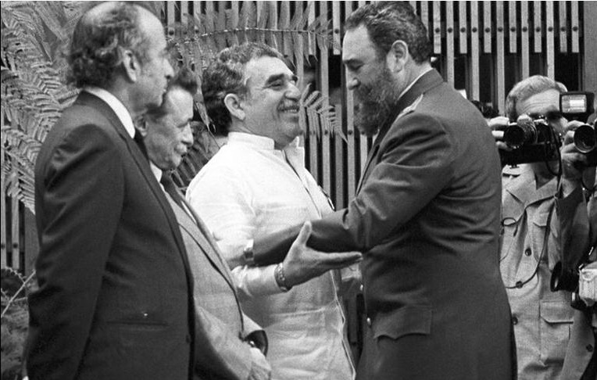
Опасения
1967 год примечателен еще тем, что спецслужбы Мексики начали вести слежку за Маркесом, опасаясь его связей с коммунистическими режимами и лидерами. Только в 1985-м, если верить обнародованным сегодня данным, слежка была снята.

Slide 28
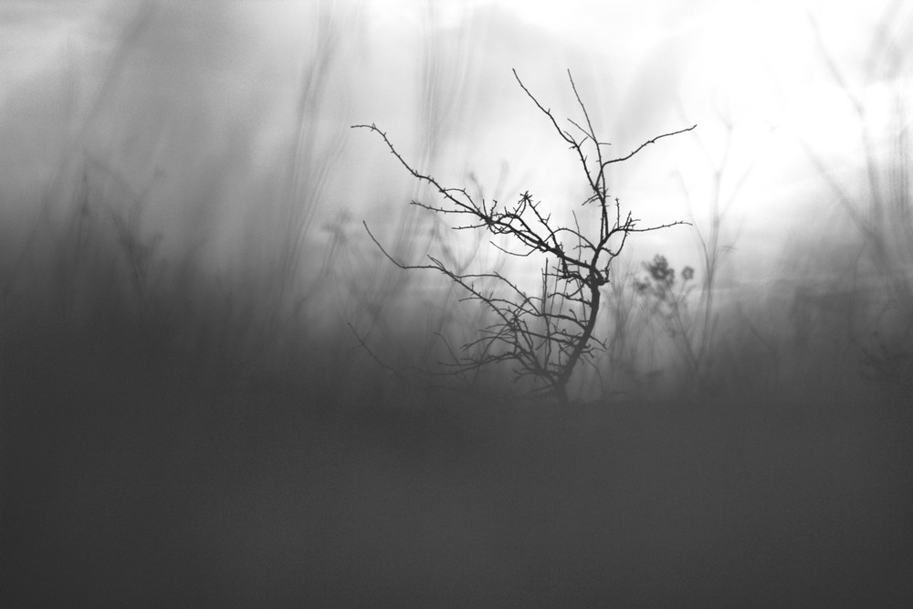
В 1975-м был издан роман «Осень патриарха», в котором гротескно освещались проблемы деспотии и одиночества власти.
В 1982 году Маркесу была присуждена Нобелевская премия по литературе.
В его творчестве две главные темы — одиночество и диктат. Оба понятия для Маркеса являются отрицательными, оба связаны с насилием.

Slide 29
Об изменениях
«Мир стремительно меняется в худшую сторону, — предупреждал писатель. — Необходимо преодолеть разобщенность людей и безмерный индивидуализм. Понятия дружбы, товарищества, любви опошлены. Слова «народ» и «демократия» потеряли первоначальное значение. Теперь каждый, кто может организовать выборы, мнит себя демократом. Необходимо бороться с окаменением языка, вернуть словам их первоначальный смысл. Но это станет возможным только в том случае, если к духовному возрождению цивилизации приложат руку абсолютно все».

Slide 30
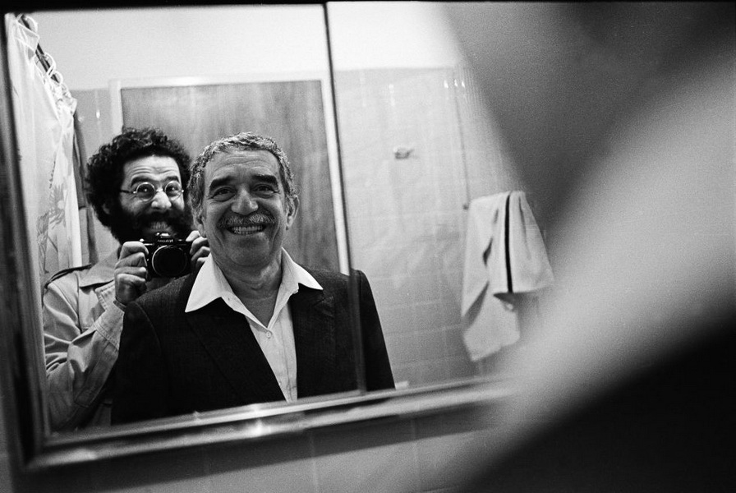
Больше всего Маркес ценил в людях искренность, сильнее всего ненавидел ложь…

Slide 31
Произведения
Романы:
Недобрый час, 1962
Сто лет одиночества, 1967
Осень патриарха, 1975
Любовь во время холеры, 1985
Генерал в своём лабиринте, 1989
О любви и прочих бесах, 1994
Жить, чтобы рассказывать о жизни, 2002

Slide 32
Произведения
Повести и рассказы:
Третье смирение, 1947
Другая сторона смерти, 1948
Тувалкаин куёт звезду, 1948
Огорчение для троих сомнамбул, 1949
Диалог с зеркалом, 1949
Женщина, которая приходила ровно в шесть, 1950
Глаза голубой собаки, 1950
Тот, кто ворошит эти розы, 1952
Мужчина приходит во время дождя, 1954
Палая листва, 1955
Исабель смотрит на дождь в Макондо, 1955
День после субботы, 1955
Полковнику никто не пишет, 1957
И многие другие…

Slide 33
Произведения
Документальные произведения:
Тайные приключения Мигеля Литтина в Чили, 1986
Жить, чтобы рассказывать о жизни, 2002
Сборники:
Я здесь не для того, чтобы говорить речи, 2010
А также, киносценарии (10)…

Slide 34
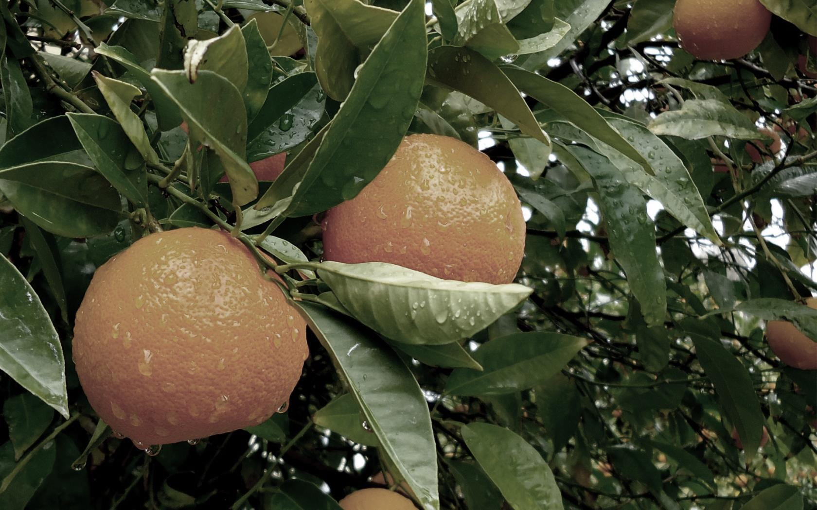
В 1989 году врачи диагностировали у него раковую опухоль в легких. В 1999-м был поставлен еще один диагноз — лимфома. Писателю пришлось перенести множество операций и медицинских процедур. Маркес держался молодцом. В 1989-м начал записывать воспоминания о своей жизни и в 2002-м издал биографию «Жить, чтобы рассказывать о жизни». И вообще старался на все смотреть с юмором, даже на регулярные сообщения прессы о своей смерти.

Slide 35
Последние годы
В последние годы жизни Маркес почти не появлялся на публике, предпочитая проводить время в одном из своих домов, коих было несколько по всему миру. Переводчик и русский биограф Маркеса Сергей Марков вспоминал: «На его 80-летний юбилей, последнее крупное публичное мероприятие, собрались известнейшие люди со всего мира: король и премьер-министр Испании, Билл Гейтс, Билл Клинтон. И вот они сидят, ждут, столы накрыты — а именинника все нет. Послали за ним — тот как ни в чем не бывало сидит дома. «Сеньор Гарсия Маркес, вас ждут!» — «А меня никто не приглашал!».

Slide 36
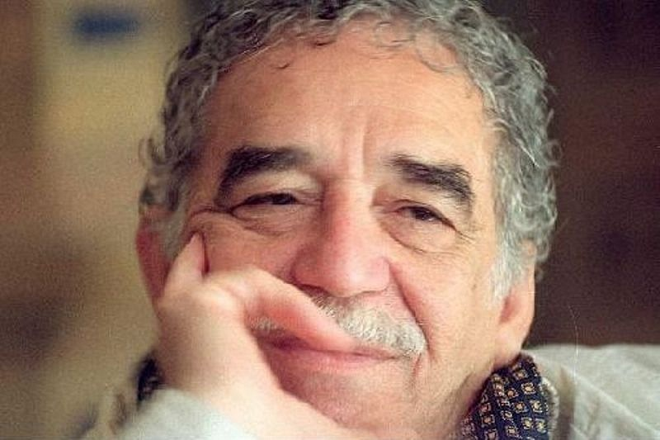
17 апреля 2014 года
К сожалению, 17 апреля 2014 года сообщения о смерти Маркеса в Мехико оказались правдой. На родине Великого Колумбийца был объявлен трехдневный траур.
А может, все было как в романе «Сто лет одиночества»? «Он действительно побывал на том свете, но не мог вынести одиночества и возвратился назад».

Slide 37
